Slide 1
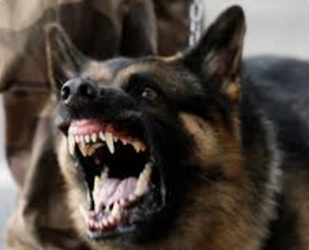
Психологічні механізми насильства
М.І. Гречаник, PhD, доцент кафедри психології

Slide 2
Екологічна модель насильства
Походження моделі
Urie Bronfenbrenner у 1970-х створив екологічну теорію розвитку людини (мікро-, мезо-, екзо-, макро-, пізніше хроносистема).
Екологічну модель насильства в її 4-рівневому вигляді (individual–relationship–community–societal) систематично сформулювала World Health Organization у звіті World Report on Violence and Health (2002)
Модель вперше застосовувалась до:
жорстокого поводження з дітьми
підліткової агресії
інтимного партнерського насильства
насильства щодо літніх
Модель має міждисциплінарну рамку — публічне здоров’я, психологія, соціологія.
Модель використовується у підході громадського здоров’я для аналізу та профілактики насильства.

Slide 3
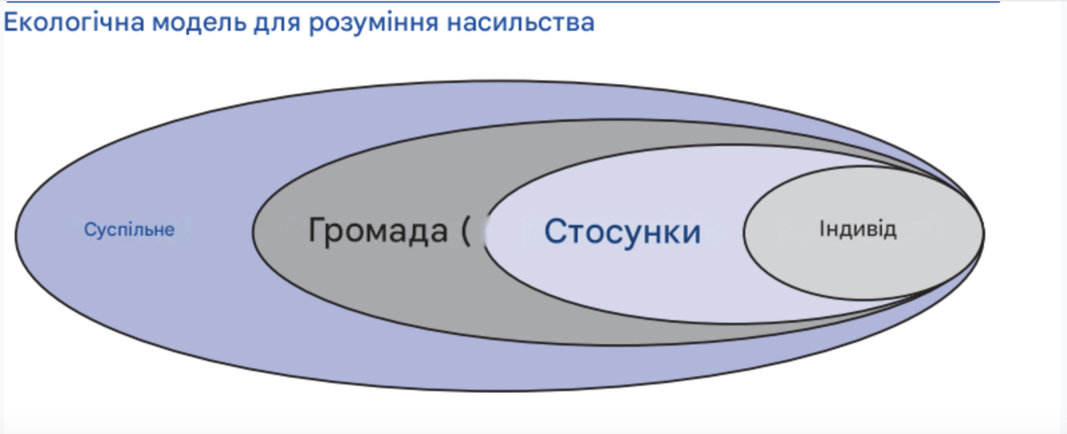
Логіка моделі
Насильство не має єдиної причини. Насильство формується через взаємодію:
Індивідуальних Міжособистісних Контексту спільноти Ширших соціальних чинників
Модель дозволяє бачити не лише індивіда, а систему.

Slide 4
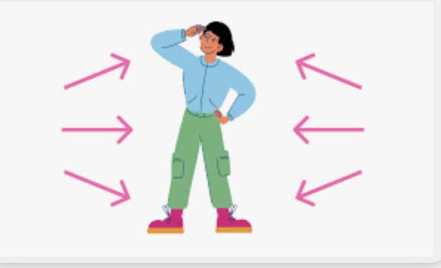
Індивідуальний рівень
Перший рівень аналізує характеристики, які особистість привносить у свою поведінку.
Біологічні чинники Демографічні характеристики Імпульсивність Низький рівень освіти Зловживання психоактивними речовинами Попередній досвід насильства Історія жорстокого поводження
Фокус: індивідуальні чинники ризику стати постраждалою або особою, що вчиняє насильство

Slide 5

Індивідуальний рівень у розвитку
Чинники ризику можуть змінюватися залежно від етапу життя.
Дитинство Підлітковий вік Дорослість
Екологічна модель передбачає розвитковий контекст аналізу.

Slide 6



Рівень стосунків
Другий рівень досліджує вплив близьких соціальних зв’язків.
Сім’я Інтимні партнери Однолітки Спільне проживання Тривала взаємодія
Повторюваність контакту підвищує ризик системного насильства.

Slide 7



Механізми рівня стосунків
Соціальне підкріплення насильства Схвалення насильства однолітками Нормалізація контролю Формування поведінкових сценаріїв
Міжособистісна взаємодія здатна як посилювати, так і зменшувати ризик насильства.

Slide 8

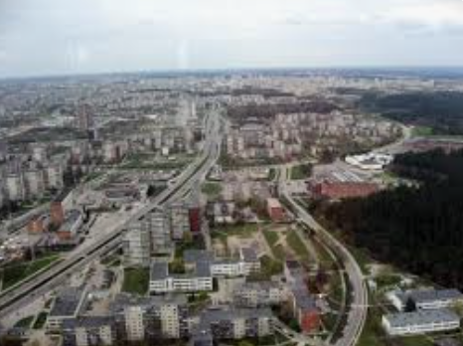

Рівень спільноти
Третій рівень аналізує соціальні контексти, у яких функціонують стосунки.
Школи Робочі місця Мікрорайони Соціальні інституції
Фокус: характеристики середовища, що підвищують або знижують ризик насильства.

Slide 9

Характеристики спільнот, пов’язані з насильством
Висока житлова мобільність Соціальна гетерогенність Висока щільність населення Безробіття Торгівля наркотиками Соціальна ізоляція Низький рівень інституційної підтримки
Контекст формує можливості для насильства.

Slide 10
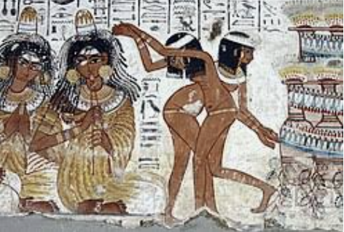


Соціальний рівень
Четвертий рівень аналізує ширші суспільні чинники.
Культурні норми Гендерні ролі Соціальна нерівність Політична напруженість Правова система Державна політика
Фокус: клімат, що підтримує або стримує насильство.

Slide 11
Норми, що підтримують насильство
Насильство як допустимий спосіб вирішення конфлікту Пріоритет батьківських прав над добробутом дитини Чоловіче домінування Надмірне застосування сили Легітимація політичного конфлікту
Соціальні наративи формують межі дозволеного.
Економічна нерівність Освітня політика Доступ до медичних послуг Соціальний захист
Структурні умови впливають на рівень насильства в суспільстві.

Slide 12
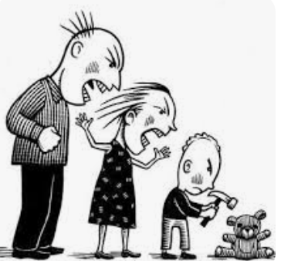
Ключова ідея моделі
Насильство є багаторівневим явищем. Чинники ризику взаємодіють між собою. Ефективна профілактика потребує втручання на кількох рівнях одночасно.
Екологічна модель дозволяє перейти від індивідуального звинувачення до системного аналізу

Slide 13

Глобалізація і профілактика насильства
Глобалізація посилила обмін інформацією, ідеями, товарами та послугами. Функціональні та політичні кордони між державами стали менш жорсткими.
Це створює нові можливості та нові ризики для профілактики насильства.
Позитивні наслідки глобалізації
Розширення міжнародних мереж співпраці Покращення збору та порівняння даних про насильство Можливість міждержавних економічних інтервенцій Підвищення рівня життя в окремих країнах Зменшення соціальної напруги в умовах економічного зростання
Глобалізація може посилювати ресурси для профілактики.

Slide 14
Глобальні механізми профілактики
Міжнародні дослідження соціальних та економічних чинників насильства Регіональні та глобальні програми запобігання Міжнародні закони та договори Підтримка країн із низькою інституційною спроможністю
Насильство стає предметом глобальної політики.
Негативні наслідки глобалізації
Зростання нерівності між багатими та бідними Ослаблення соціальної згуртованості Руйнування традиційних механізмів контролю поведінки Різкі соціальні трансформації
Соціальна нестабільність може підвищувати рівень міжособистісного насильства.

Slide 15
Ризикові механізми
Лібералізація ринків Спрощений доступ до алкоголю Поширення наркотичних речовин Легший доступ до зброї Комерціалізація насильницького контенту
Економічна логіка прибутку може вступати в конфлікт із профілактикою насильства.
Потреба глобальної відповіді
Насильство більше не є виключно національною проблемою. Необхідна координація:
Міждержавних альянсів Міжнародних агентств Урядових та неурядових організацій Глобальних професійних мереж
Глобальна співпраця повинна посилювати позитивні аспекти глобалізації та обмежувати негативні.

Slide 16
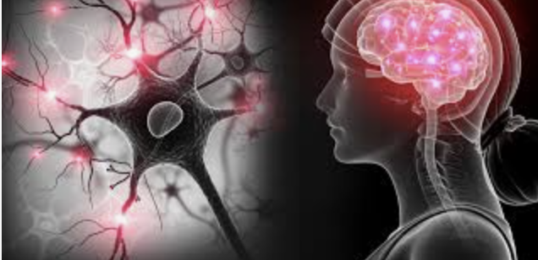
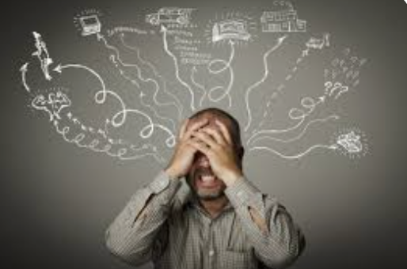
Від структури до психіки
Екологічна модель відповідає на питання: У яких умовах зростає ризик насильства?
Психологічний аналіз відповідає на питання: Які внутрішні процеси перетворюють ризик на дію?
Насильство виникає на перетині:
структурних умов міжособистісної взаємодії внутрішньої психічної динаміки
Контекст створює поле можливостей. Психіка визначає спосіб реагування.

Slide 17

Функції насильства
Насильство не є лише реакцією, насильство виконує психологічні функції:
Відновлення контролю над ситуацією Зниження внутрішньої напруги Захист уразливого Я Підтвердження статусу або влади Інструментальне досягнення вигоди Покарання або відновлення «справедливості»
Якщо насильство зменшує тривогу або приносить вигоду, воно підкріплюється і має тенденцію повторюватися.

Slide 18

Фрустраційна теорія агресії та насильство
Фрустрація — це блокування значущої цілі або потреби.
Класичне формулювання (1939) John Dollard, Neal Miller:
Фрустрація породжує тенденцію до агресії. Агресія є наслідком фрустрації.
Блокування створює внутрішню напругу, а внутрішня напруга створює агресивний імпульс
Агресія розглядалась як спосіб розрядки напруги.

Slide 19
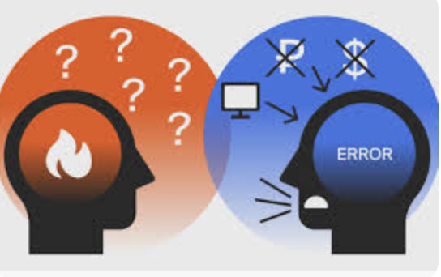

Модифікація: роль афекту та інтерпретації (Leonard Berkowitz)
Фрустрація не автоматично викликає агресію. Вона викликає негативний афект.
Негативний афект активує агресивні асоціації підвищує готовність до агресії
Реакція залежить від: когнітивної оцінки ситуації соціальних норм рівня саморегуляції
Насильство — ймовірне, але не обов’язкова відповідь.

Slide 20
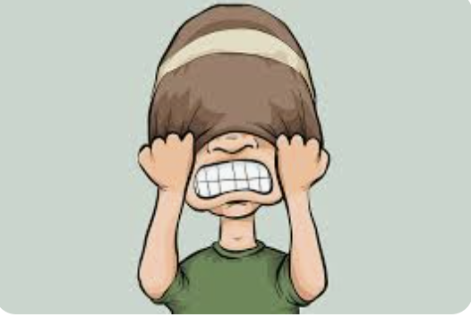
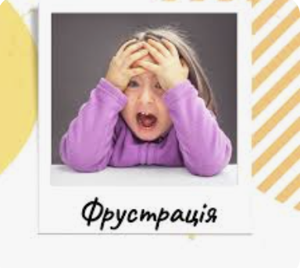
Фрустрація і насильство
Фрустрація підвищує ризик реактивної агресії.
Особливо в умовах: приниження втрати статусу переживання безсилля хронічного стресу
Якщо агресія: зменшує напруження відновлює контроль підкріплюється соціально
вона може трансформуватися в повторюване насильство.
Насильство у цьому контексті — не лише імпульс, а засвоєна стратегія розрядки і відновлення контролю.

Slide 21


Когнітивні інтерпретації як тригер агресії
Насильство часто виникає не лише через подію, а через спосіб її інтерпретації.
- Атрибуція ворожого наміру - Схильність бачити загрозу там, де її може не бути - Катастрофізація наслідків - Персоналізація нейтральних дій
Когнітивні викривлення формують відчуття небезпеки і посилюють афективну реакцію.
Інтерпретація визначає інтенсивність і напрям поведінки.

Slide 22
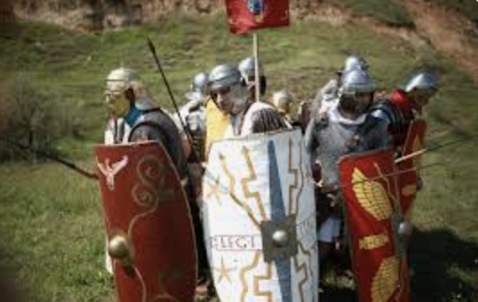
Психологічні захисти і насильство
Захисні механізми покликані зменшити внутрішній дискомфорт. Проте деякі з них можуть мати руйнівний вплив на інших.
Проекція
Раціоналізація Знецінення Перенесення Спрямування гніву на більш безпечну мішень
Дегуманізація Захист внутрішнього Я може трансформуватися в психологічне або фізичне насильство.

Slide 23


Компенсація як механізм насильства
Компенсація — спроба відновити порушене відчуття цінності або сили.
Відчуття меншовартості Втрачений статус Переживання приниження Нарцисична вразливість
Можливі форми компенсації:
Демонстрація сили Домінування Контроль над іншими Приниження слабшого
Насильство може ставати способом відновлення внутрішньої рівноваги через зовнішній контроль.

Slide 24

Сором і насильство
Сором - неприємне почуття і усвідомлення людиною, що вчинок, мотив чи якість може відповідати нормам, прийнятим у цьому середовищі, чи очікуваним.
Сором пов'язаний із відчуттям соціальної неприйнятності того, за що соромно. Для виникнення почуття сорому потрібні реальні чи передбачувані свідки того, за що соромно – ті, перед ким соромно. За відсутності свідків почуття сорому немає, але може бути почуття провины. Сором - дискретна базова емоція, що описується як моральна або соціальна емоція, яка змушує людей приховувати або заперечувати свої провини. Сором можна також описати як неприємну емоцію самосвідомості, пов'язану з негативною оцінкою себе.
Можливі реакції:
Атака на себе Уникнення Атака на іншого
Насильство може бути спробою уникнути переживання сорому.

Slide 25
Провина і насильство
Провина — негативно забарвлене почуття, причиною якого є вчинок з негативними наслідками іншим людям, і навіть самого себе. Якщо наслідки мають негативний вплив лише на суб'єкт, виникає почуття досади, а не провини. Є соціальною емоцією; відіграє важливу роль у підтримці позитивних і довірчих відносин з оточуючими, спонукаючи нас поводитися належним чином, щоб не почуватися згодом винним, а також змушуючи виправляти допущені помилки. «Я зробив погано але я не є поганим повністю.
Провина пов’язана з емпатією та відповідальністю.
На відміну від сорому, провина частіше стримує насильство, оскільки зберігає моральний зв’язок з іншим.
Відсутність або витіснення провини може полегшувати повторення насильства.

Slide 26

Нарцисичні риси і вразливість
Нарцисичні риси не тотожні до насильства. Але певні нарцисичні механізми можуть підвищувати ризик агресії.
Грандіозне Я Потреба у визнанні Гіперчутливість до критики Залежність самооцінки від зовнішнього підтвердження
Особливо ризиковим є поєднання: зовнішньої демонстративності і внутрішньої крихкості.

Slide 27

Нарцисична травма і насильство
Нарцисична травма — це переживання приниження або знецінення.
Критика Відмова Ігнорування Втрата статусу
Можливі реакції:
Лють Приниження іншого Потреба покарати Відновлення контролю
Агресія може виступати захистом крихкої самооцінки.

Slide 28
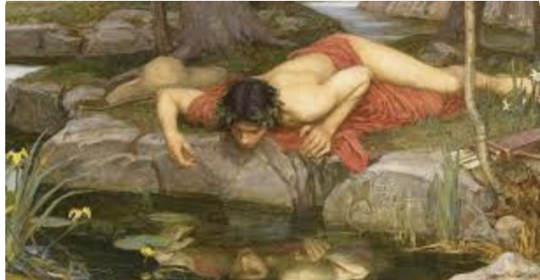
Нарцисичний розлад особистості і насильство
При нарцисичному розладі особистості можливі:
Дефіцит емпатії Експлуатація інших Потреба у домінуванні Ідеалізація і різке знецінення
Насильство може виконувати функцію:
Підтримання грандіозного образу Уникнення сорому Контролю над близькими
Проте більшість людей із нарцисичними рисами не вчиняють насильства.
Ризик зростає при поєднанні з:
Імпульсивністю Антисоціальними рисами Вживанням психоактивних речовин Соціальною толерантністю до насильства

Slide 29

Дегуманізація і насильство
Дегуманізація (розлюднення) — це психологічний та соціальний процес позбавлення людини чи групи людей людських риссприйняття їх як нижчих істот (тваринворогівоб'єктів). Це інструмент пропаганди та морального відсторонення, що використовується для виправдання жорстокості, дискримінації, війни або геноциду.
Механізм дегуманізації:
Зведення до стереотипу Мова ворожнечі Знецінення страждання Узагальнення та ярлики
Дегуманізація знижує емпатію і послаблює моральні бар’єри.

Slide 30
Групові процеси, що посилюють насильство
У груповому контексті індивідуальні моральні обмеження можуть слабшати.
Дифузія відповідальності Відчуття, що відповідальність розподілена між усіма. Особиста провина переживається менш інтенсивно.
Конформність Схильність узгоджувати свою поведінку з нормами групи. Навіть якщо ці норми підтримують агресію.
Поляризація групи Обговорення в однорідному середовищі посилює крайні позиції. Агресивні установки можуть радикалізуватися.
Деіндивідуалізація Втрата відчуття особистої унікальності та контролю. Поведінка стає більш імпульсивною і менш регульованою.
У групі насильство може сприйматись як допустима або навіть схвалювана норма.

Slide 31
Підкріплення і повторюваність насильства
Поведінка, яка приносить результат, має тенденцію повторюватися.
Насильство закріплюється, якщо воно:
Знижує внутрішню напругу Дає відчуття контролю Приносить матеріальну або соціальну вигоду Не супроводжується санкціями
Механізм підкріплення може бути:
Позитивним Отримання бажаного результату
Негативним Зняття неприємного стану
Повторюваність формує стабільний поведінковий сценарій і поступово знижує чутливість до моральних обмежень.

Slide 32
Домашнє завдання «Психологічна карта одного випадку насильства: багаторівневий аналіз»
Формат: аналітична презентація (10 слайдів)
Завдання: оберіть реальний або медійний випадок насильства (сімейний конфлікт (без ідентифікації осіб), сцена з фільму/серіалу, історія з судової практики, суспільний інцидент, історія, яку ви спостерігали професійно (анонімізовано)
Заборонено брати абстрактні приклади
Структура презентації
1. Короткий опис випадку Без оцінок. Лише факти.
2. Екологічний аналіз Розкласти випадок за рівнями: Індивідуальний, Стосунки, Спільнота, Соціальний рівень -Показати взаємодію чинників
3. Фрустраційний механізм Які потреби були заблоковані? Чи була фрустрація? Який тип агресії — реактивна чи інструментальна?
4. Когнітивні механізми Ворожа атрибуція, Катастрофізація, Раціоналізація Дегуманізація
Конкретно показати фрази/поведінку, які це ілюструють.
5. Захисні механізми Проекція Компенсація, Сором ( атака, уникнення), Нарцисична вразливість. Не просто назвати, а обґрунтувати. 6. Механізм підкріплення Що «спрацювало» для особи, яка вчинила насильство? Чому поведінка могла закріпитися?
7. Висновок Що є ключовим психологічним механізмом у цьому випадку? Яка точка втручання могла б зупинити ескалацію?

